Slide 1






Premiers retours d’expériences sur la recherche-action FRUGAL
(FoRmes Urbaines & Gouvernance Alimentaire
PSDR4, 2015-2020)
3e Rencontre nationale de l’Agora des Colibris
Comment nourrir la ville de façon durable ?, Piriac, 8-10 juin 2018
Julien Noel et Catherine Darrot

Slide 2
Objectifs du projet FRUGAL
Analyse des rapports ville & alimentation
Enjeux de l’alimentation territoriale de métropoles donnant lieu à une gouvernance spatiale, sociale
et économique complexe.
L’objectif est de rendre cet enjeu plus opérationnel
  Offrir des données inédites et des cadres d’analyse
  Produire des outils d’aide à la décision pour accompagner

Slide 3
Origines du projet FRUGAL
Autres projets de recherche-action antérieurs en GO
FAFU & RVV en 2011
LIPROCO (circuits courts),
DYTEFORT (foncier),
SOLALTER (solidarités
alimentaires),
Etc…
Darrot, 2011

Slide 4
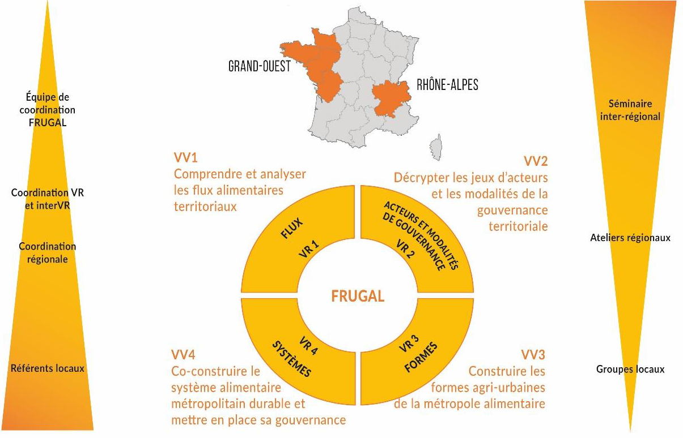
FRUGAL : FoRmes Urbaines & Gouvernance ALimentaire
Frugal, 2015

Slide 5


Collectif de chercheurs et d’acteurs
Grand Ouest
Rhône-Alpes
Coord. scientifique
Catherine DARROT
Agrocampus Ouest, UMR ESO
Coord. scientifique
Bernard PECQUEUR,
Université Grenoble-Alpes, UMR PACTE
=> 30 chercheurs sur 8 disciplines : géographes, juristes, économistes,
agronomes, sociologues, architectes, urbanistes
National
Coord. Acteur terrain.
Serge Bonnefoy
Terres en Ville

Slide 6
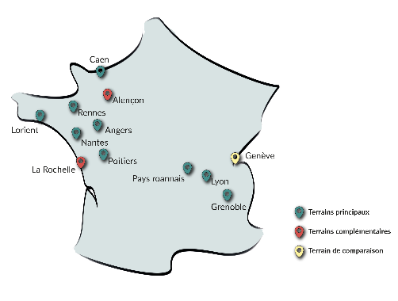
Terrains Grand Ouest et Rhône-Alpes
Métropoles « Laboratoires »
Mise au point des méthodes du projet
Densité de données collectées
  - Caen - Lorient - Lyon
  - Rennes - Grenoble
Métropoles complémentaires
Transposition méthodologique
Données plus ciblées (selon les choix locaux)
Méthodes
Approches participatives
Études de cas, comparables

Slide 7
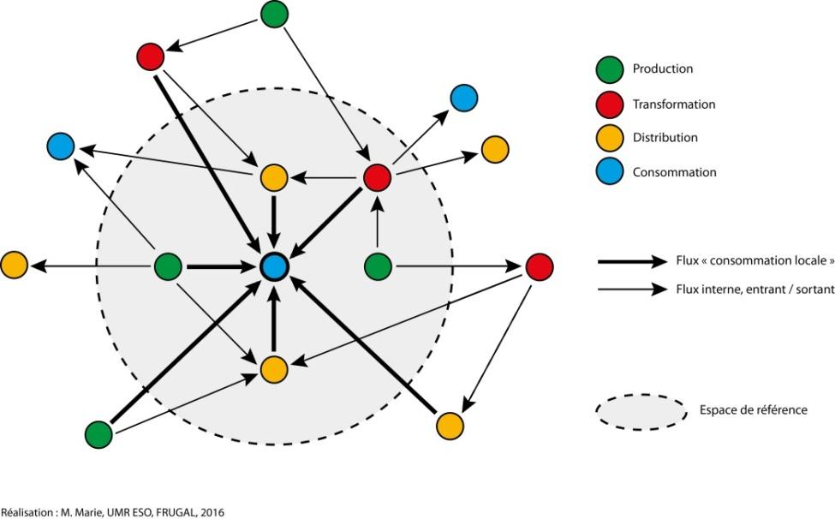
Méthodes de travail
VR1 « Flux alimentaires »
  Evaluation des flux alimentaires dans chaque agglomération
  Caractérisation de la production alimentaire locale
  De la production à la consommation locale : quelle piste d’autonomie ?

Slide 8
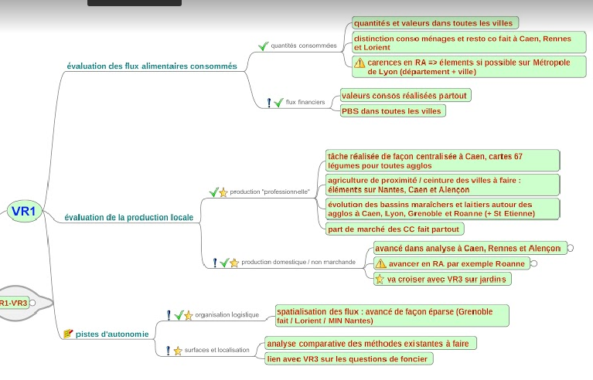
Méthodes de travail
VR1 « Flux
alimentaires »
Maréchal, 2018

Slide 9
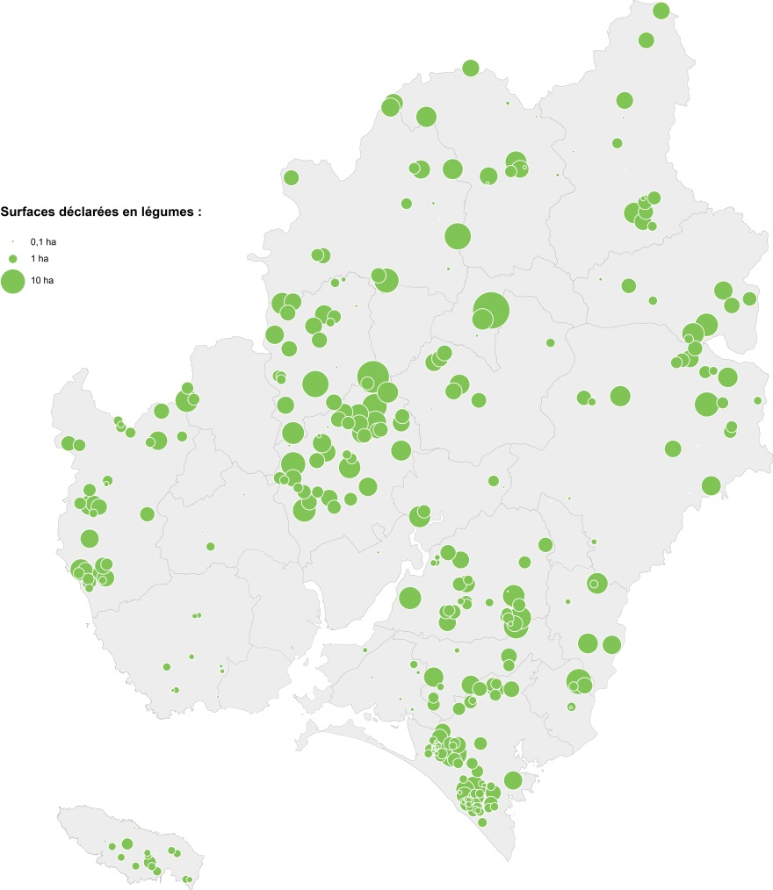
Méthodes de travail
Les cultures de légumes dans le Pays de Lorient en 2014
Etudiants M2, Univ. Caen + Guillemin, 2017

Slide 10
Méthodes de travail
Les cultures de légumes dans le Pays de Lorient en 2014
Etudiants M2, Univ. Caen + Guillemin, 2017

Slide 11
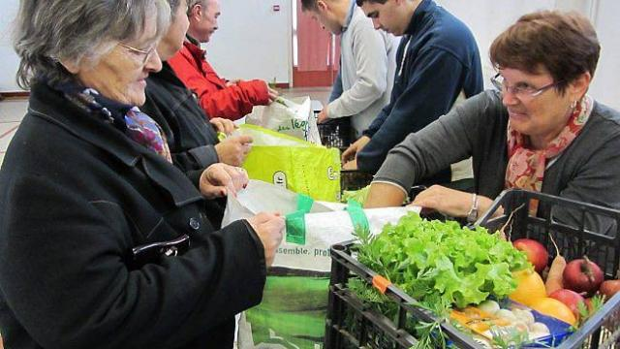
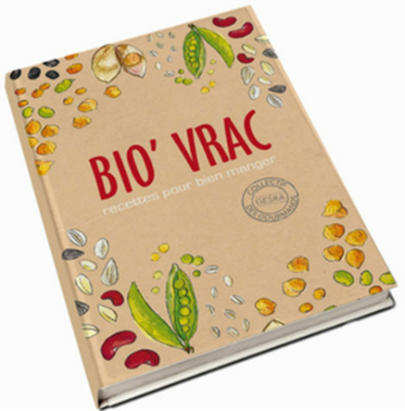

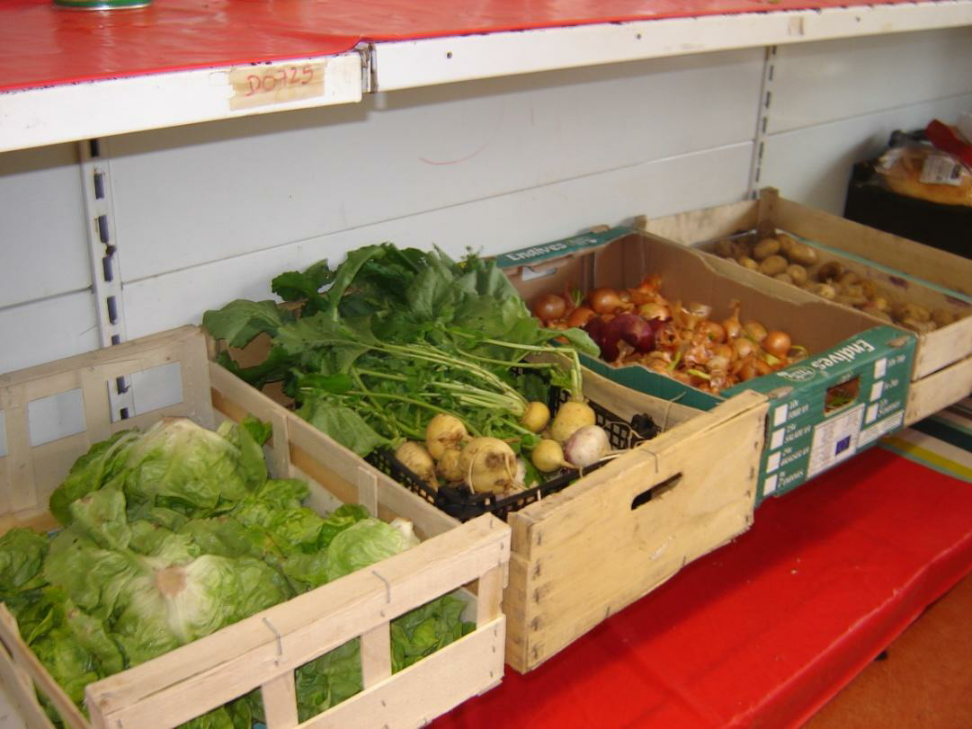

Méthodes de travail
VR2 « Acteurs & gouvernance alimentaire »
  Enjeux : débats et controverses
  Acteurs : définition et évolution du périmètre de gouvernance
  Processus : modes de régulation de ces acteurs
  Impacts : question des modèles politiques, économiques et sociaux
=> Focus sur l’accessibilité alimentaire plus juste pour tous
Lohier-Fanchini, 2017 ; Hérail, 2017

Slide 12
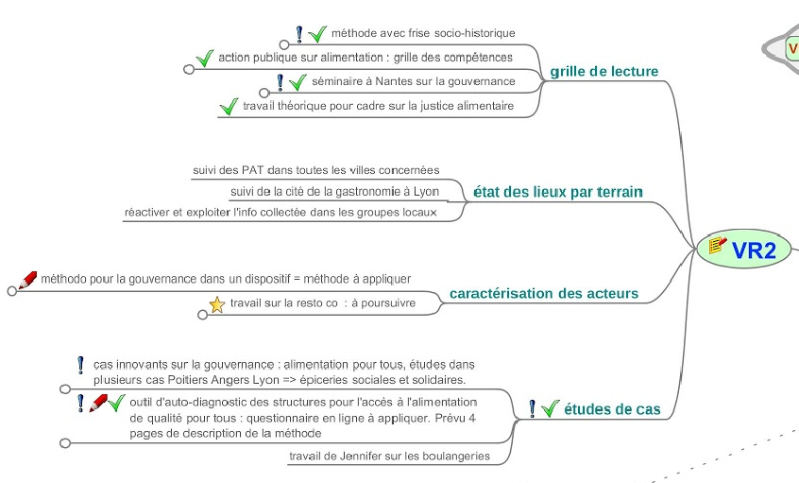
Méthodes de travail
VR2 « Acteurs &
gouvernance alimentaire »
Maréchal, 2018

Slide 13
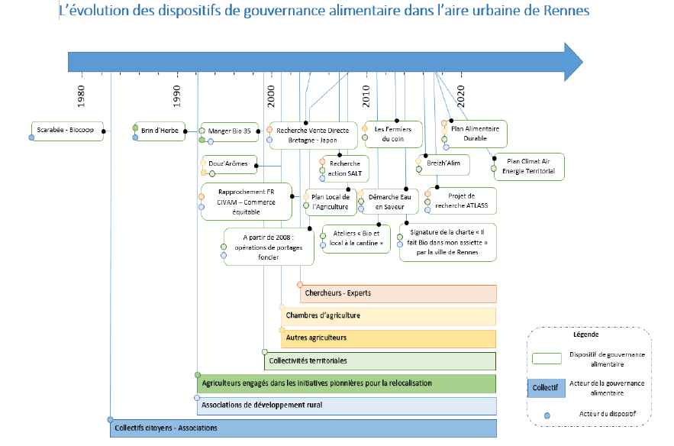
Méthodes de travail
Cormery, 2017

Slide 14
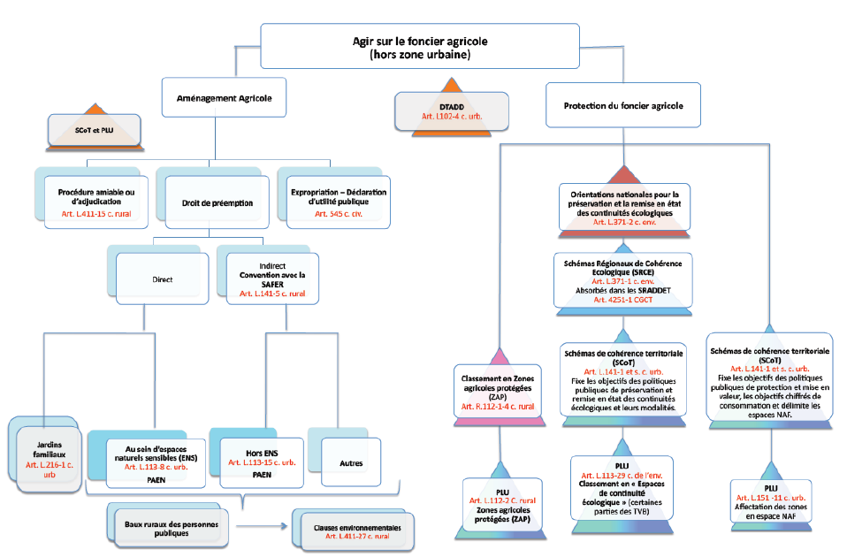
Méthodes de travail
Rochard & Bodiguel, 2017

Slide 15
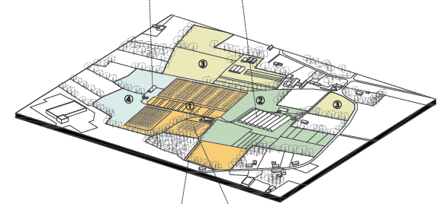

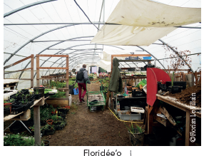
Méthodes de travail
VR3 « Formes agri-urbaines »
  Formes urbaines et de leurs évolutions sur chacun des terrains
  Formes agricoles et productives et de leurs évolutions
  Interactions des formes urbaines et agricoles sur chaque terrain, comparaisons
Sbiti & Le Villain, 2018

Slide 16
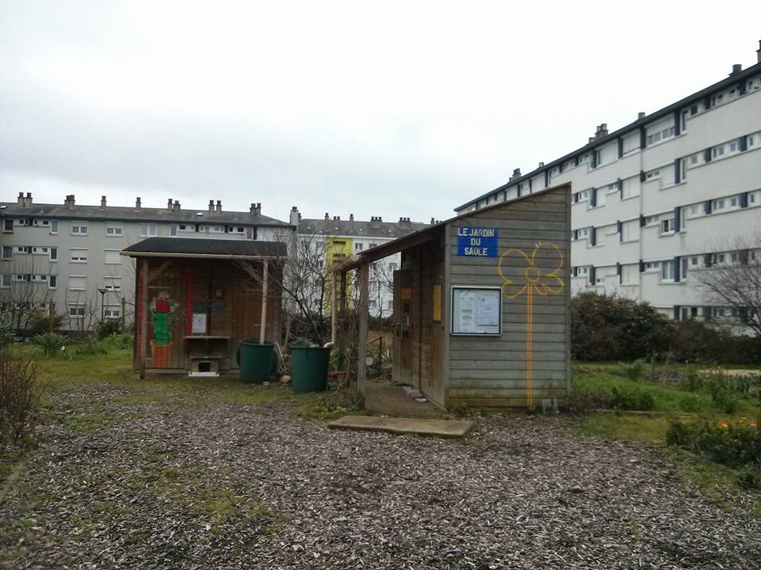
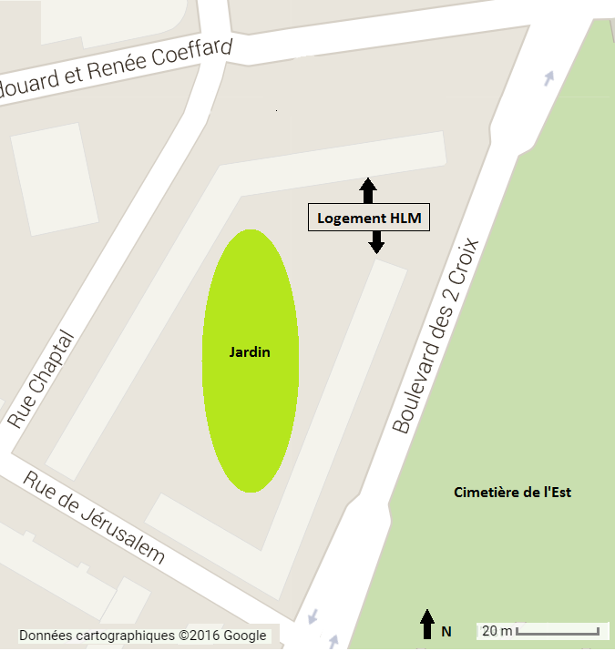
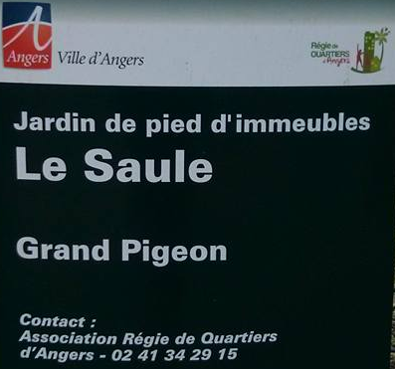
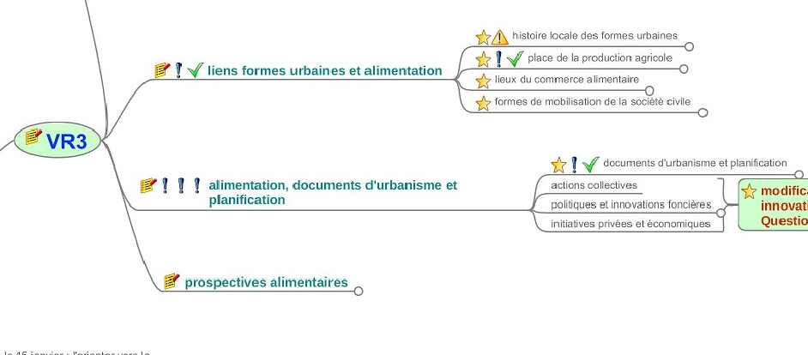
Méthodes de travail
Etudiants M1 Angers, 2017
VR3 « Formes agri-urbaines »
Maréchal, 2018

Slide 17
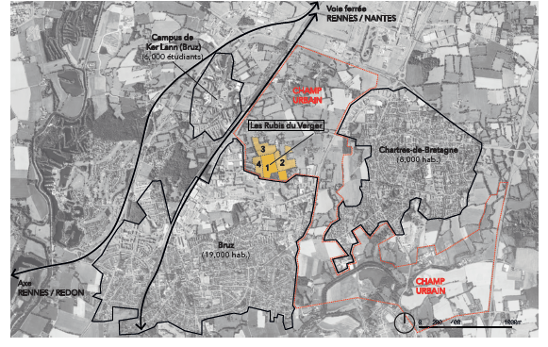
Méthodes de travail
Sbiti & Le Villain, 2018

Slide 18
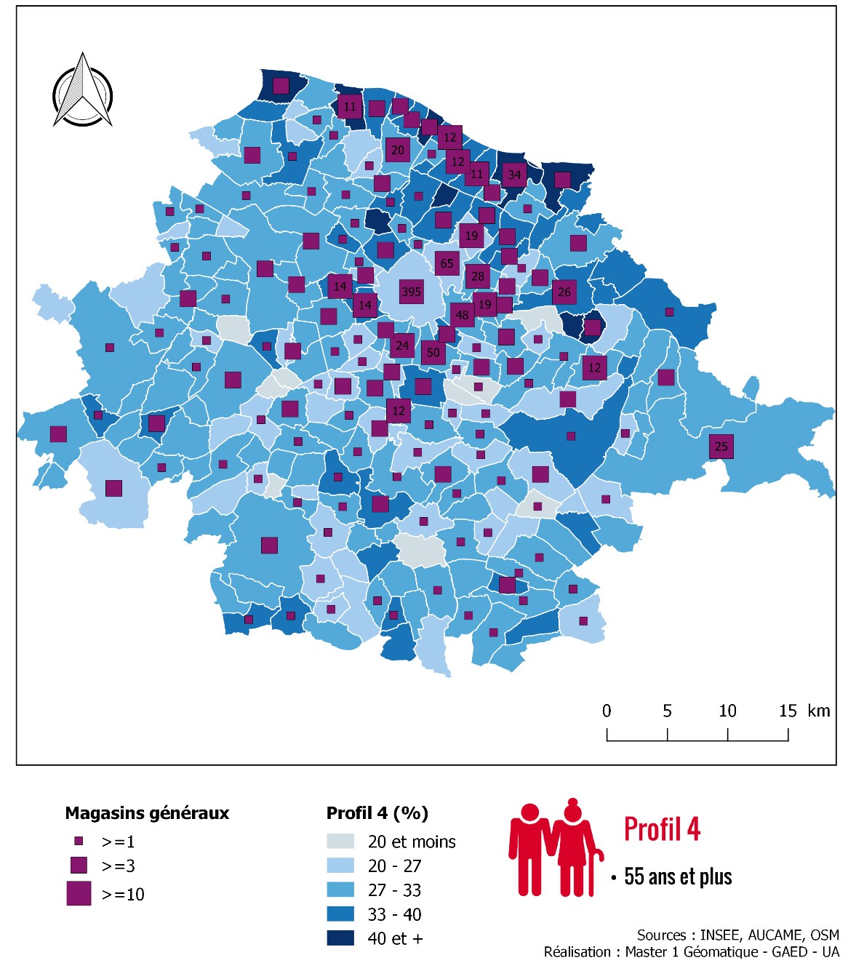
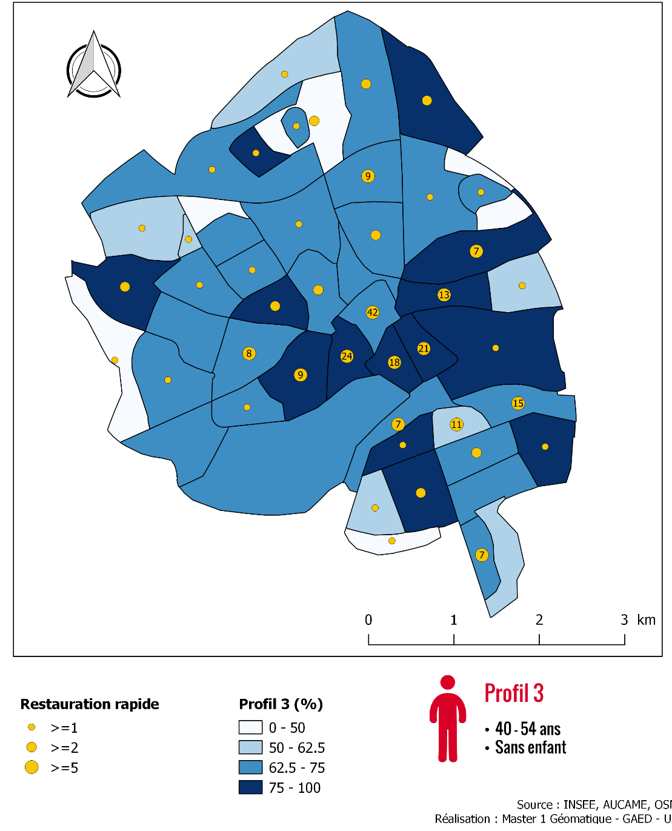
Méthodes de travail
Répartition du profil 4 et localisation des magasins généraux au sein de l’aire urbaine de Caen
Répartition du profil 3 et localisation des restaurants rapides au sein de l’IRIS de Caen

Slide 19
Méthodes de travail
(actuellement…)
SYNTHESE et ANALYSE
Synthèse systémique des apports des 3 VR au sein du VR4
Lecture d’ensemble des systèmes alimentaires métropolitains dans les cas étudiés
Typologie des situations rencontrées : grille d’indicateurs / matrice de 200 variables
PISTES DE TRAVAIL / REFLEXIONS
Autonomisation / souveraineté alimentaire des villes : diversifier les productions, modifier les techniques de production,
Capacitation à la démocratie /justice : formes d’accessibilité (sociale) à l’alimentation locale de qualité
Systémisation / coordination des actions : acteurs manquants (IAA, logistique) ; échelles inter-territoriales

Slide 20
Merci de votre attention…
Place aux échanges…
3e Rencontre nationale de l’Agora des Colibris
Comment nourrir la ville de façon durable ?, Piriac, 8-10 juin 2018
Julien Noel et Catherine Darrot
Plus d’informations sur : http://projetfrugal.fr

